Slide 1
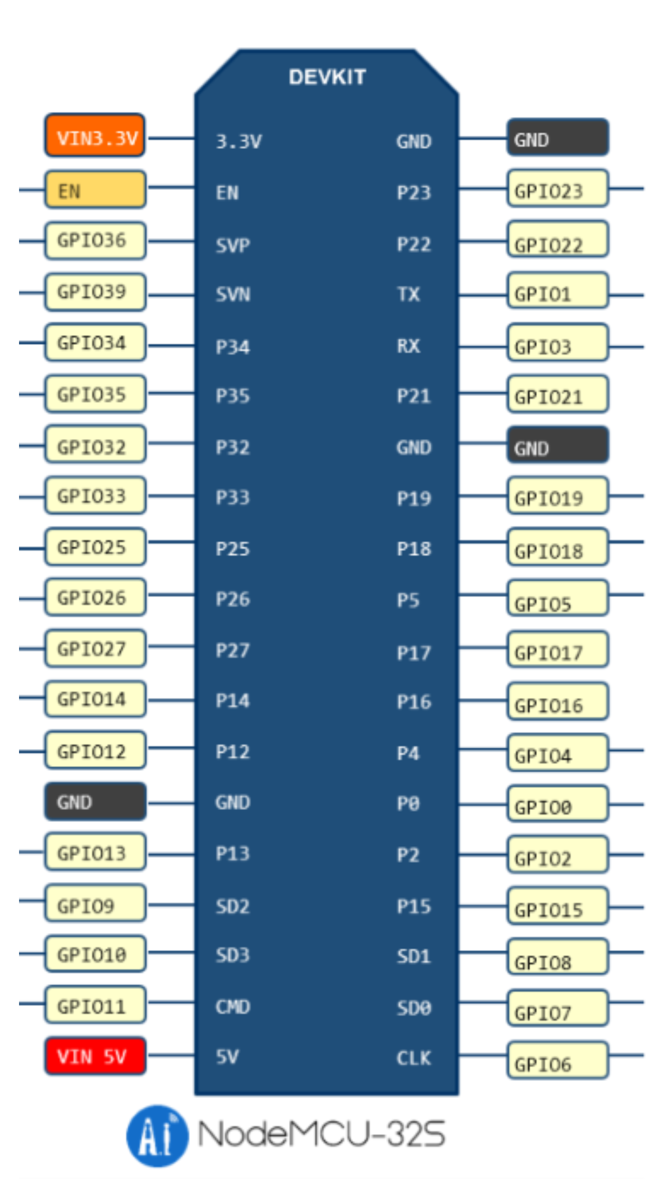
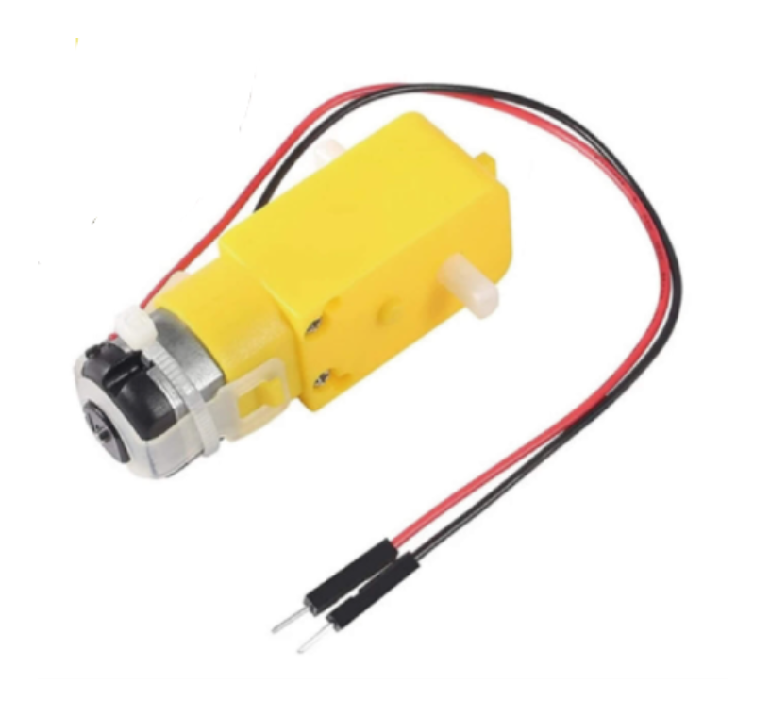
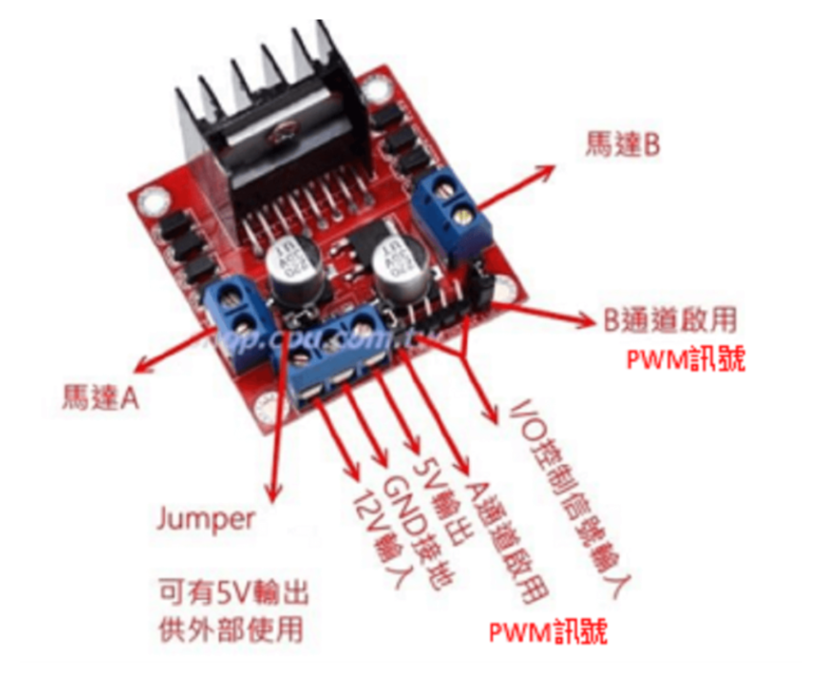
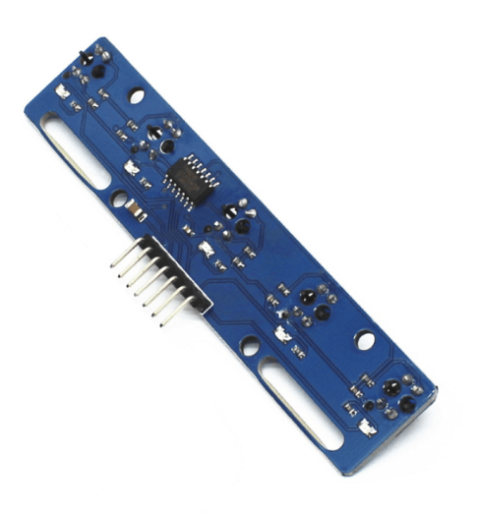
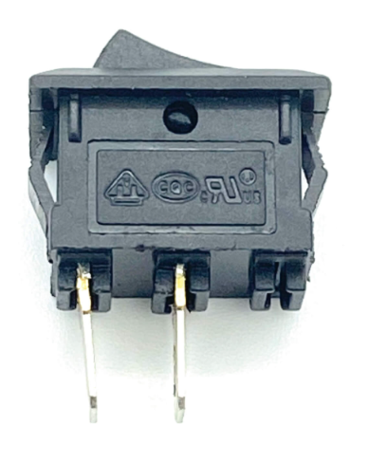
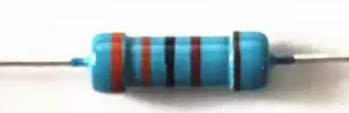
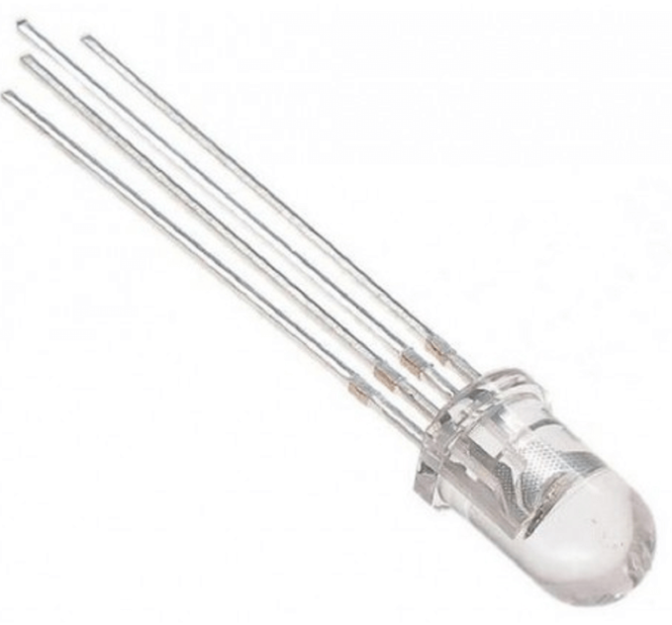
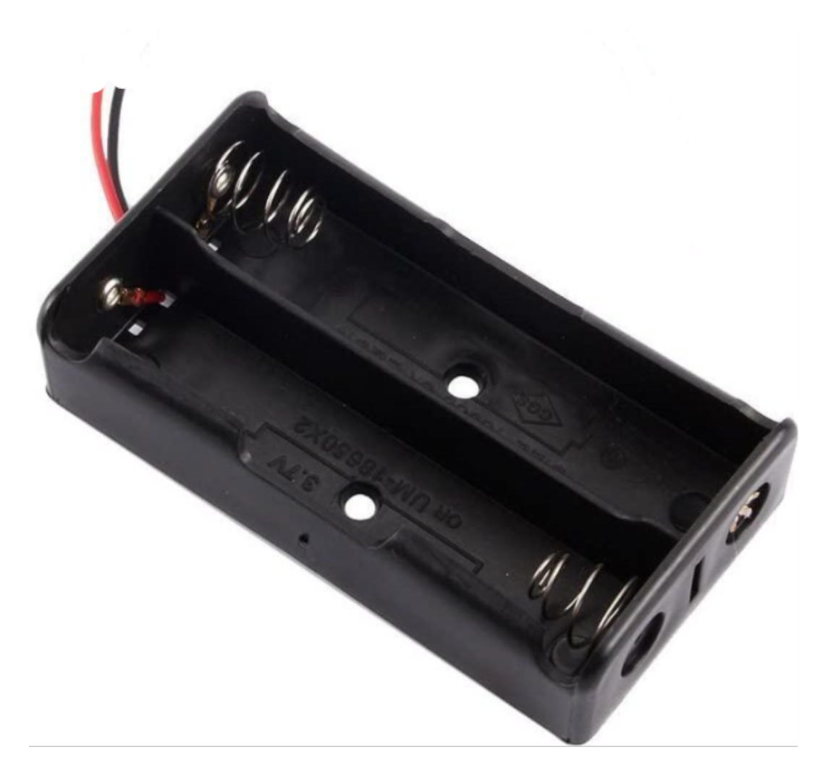
第35組
https://shop.mirotek.com.tw/shop/400004a/
https://shop.mirotek.com.tw/shop/400027/
l298n
https://shop.mirotek.com.tw/shop/400107/
https://shop.mirotek.com.tw/shop/400004a/
2x
2x
https://www.icshop.com.tw/products/368030501708
https://shop.mirotek.com.tw/shop/910025/
地
https://shop.mirotek.com.tw/shop/400265/
僅示意 與真實電阻不同
https://world.taobao.com/product/%E6%A3%95%E9%BB%91%E7%B4%85%E9%9B%BB%E9%98%BB.htm
https://shop.mirotek.com.tw/shop/600052/
第35組

